Slide 1


Slide 2
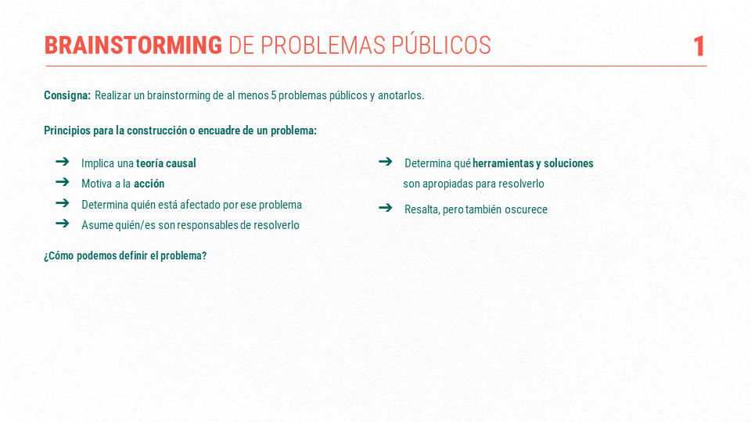
(TEXTO)
(TEXTO)
(TEXTO)
(TEXTO)

Slide 3
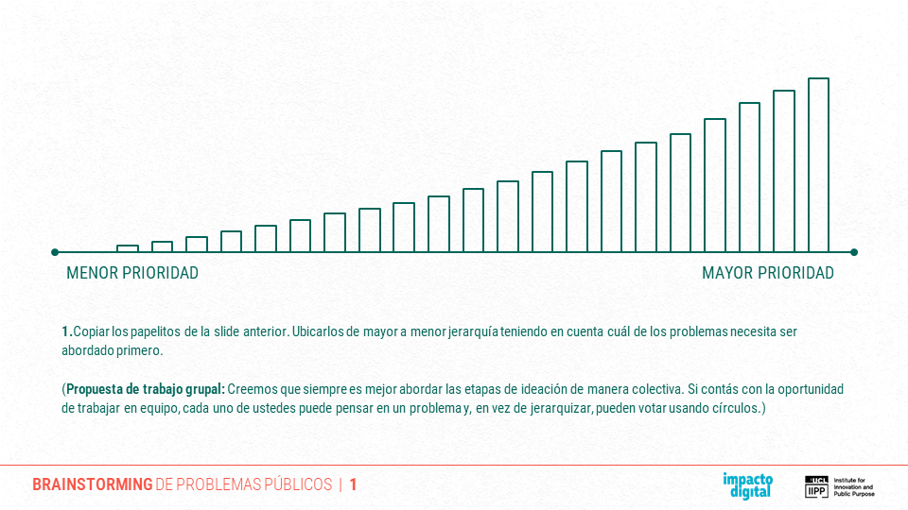

Slide 4
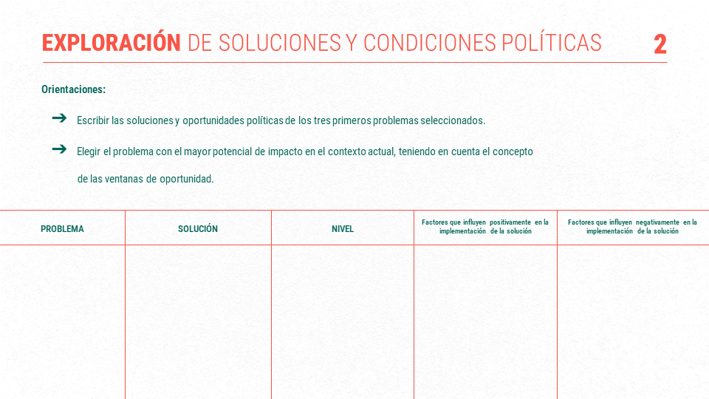
(TEXTO)
(TEXTO)
(TEXTO)
sexual y aborto
(TEXTO)
(TEXTO)
(TEXTO)
(TEXTO)
(TEXTO)
(TEXTO)
(TEXTO)
(TEXTO)
(TEXTO)
(TEXTO)

Slide 5
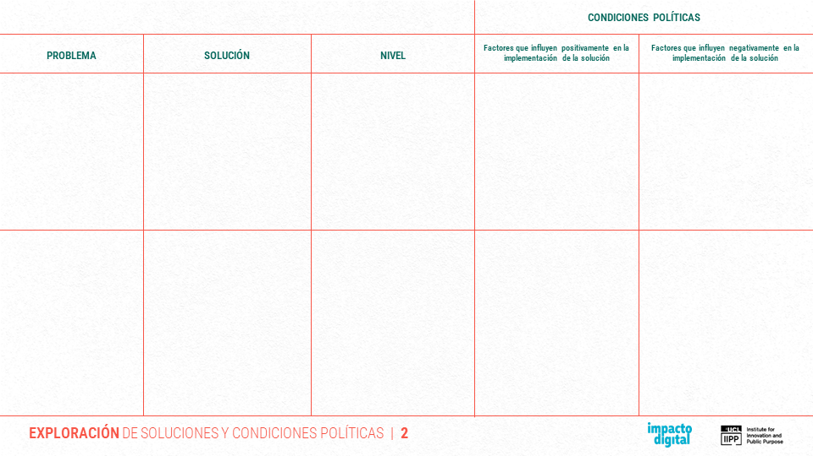

Slide 6
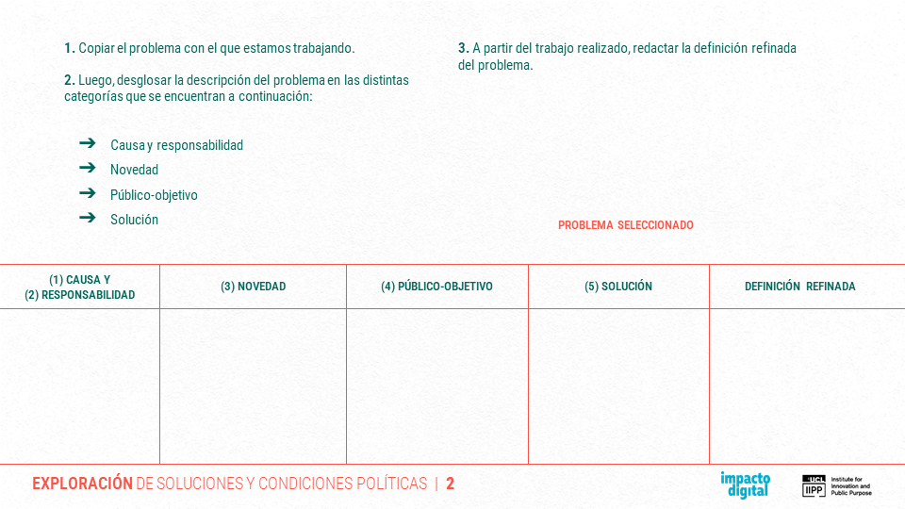
(TEXTO)
(TEXTO)
(TEXTO)
(TEXTO)
(TEXTO)
(TEXTO)

Slide 7
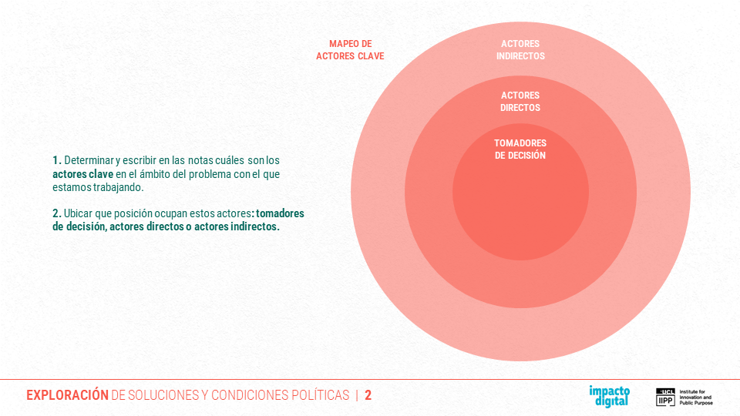
(TEXTO)
(TEXTO)
(TEXTO)
(TEXTO)
(TEXTO)
(TEXTO)
(TEXTO)
(TEXTO)
(TEXTO)

